Slide 1
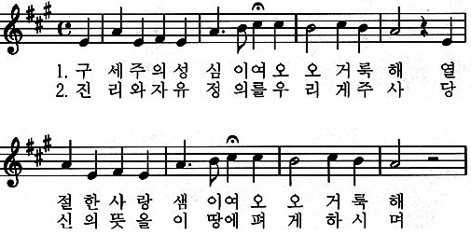

파견 202 구세주의 성심이여

Slide 2
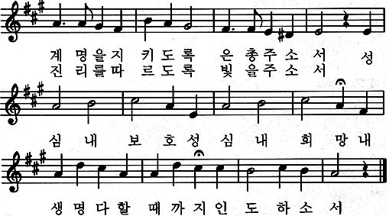
파견 202 구세주의 성심이여

Slide 3
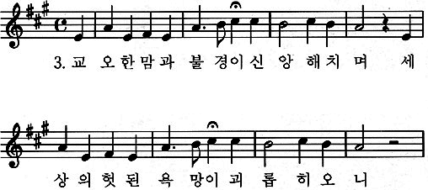
파견 202 구세주의 성심이여

Slide 4
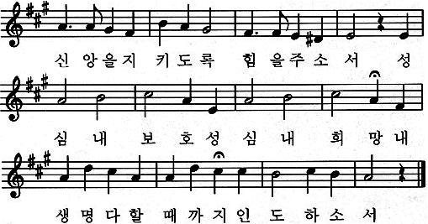
파견 202 구세주의 성심이여

